Slide 1
La création des départements.
Michel STELLY
16/04/2022

Slide 2
Etat en 1787-1789.
En général division en provinces (notion mal définie), généralités (circonscriptions administratives de base), bailliages.
Les bailliages (ou sénéchaussées ou gouvernances) sont des circonscriptions administratives, financières et surtout judiciaires.
Les ressorts des diverses administrations sont généralement irrationnels et sans cohérence entre eux.
Attachement des populations à leurs particularismes (dont différence des idiomes).

Slide 3
Assemblées provinciales.
Désir de diminuer les pouvoirs des intendants.
Souhait de généraliser une certaine autonomie locale pour les impôts.
Projets de Turgot ( 1775), Necker (1776 ), Calonne (1786), Loménie de Brienne (1787).

Slide 4
Les grandes étapes.(1).
Création (si besoin pour les Provinces n’en disposant pas) et convocation des Assemblées provinciales destinées à voter les impôts (1787).
Préparation de règlements particuliers réglant la formation de l’Assemblée: ressort, 3 états, doublement de la représentation du Tiers Etat.
Création d’Assemblées de district (limites reprenant celles des recettes des finances).
Réunions mi 1787.
Création de commissions intermédiaires créant districts et arrondissements.

Slide 5
Les grandes étapes (2).
Convocation des Etats Généraux le 5/07/1788.
Première réunion le 5/05/1789.
Transformation en Assemblée nationale constituante le 17/06/1789.
Décret de l'Assemblée nationale du 22/12/ 1789 fixant le principe d'une division uniforme du royaume.
Création de 83 départements le 4/03/1790.

Slide 6
Retour sur ces étapes.

Slide 7
Assemblées provinciales.
Certaines provinces sont dotées d’assemblées particulières, les états provinciaux.
Décret de juin 1787 généralisant ces états provinciaux.
Rédaction de règlements intérieurs sur la formation de l’assemblée et les modalités de vote: doublement du Tiers, vote par tête.
3 degrés d’assemblées: provinciales, de districts (mal définis) et municipales.
Réunions fin 1787. Programmes de travail. Commission intermédiaire chargée de son application.
Envois d’observations, réclamations et demandes par ces assemblées.

Slide 8
Assemblées de district.
Moitié des députés nommés, moitié cooptée par les nommés.
Définition des limites territoriales pour choisir les cooptés. Création d’arrondissements. Choix des chefs-lieux.
Représentation des différentes parties.

Slide 9
Des constantes et difficultés.
Le fonctionnement des assemblées provinciales et de district montre:
L’attachement aux particularismes locaux.
Les rivalités entre villes.
En fait ce sont les commissions intermédiaires qui font la gestion.

Slide 10
Assemblées des notables.
Problèmes financiers; déficit. Besoin de ressources.
Réunion de 147 personnes: princes de sang, archevêques, maréchaux…
Du 22/02/1787 au 25/05/1787:examen du programme financier de Calonne; rejet.
Du 6/11/1788 au 12/12/1788: organisation du vote par ordre ou par tête? une ou deux voix pour le Tiers Etat?

Slide 11
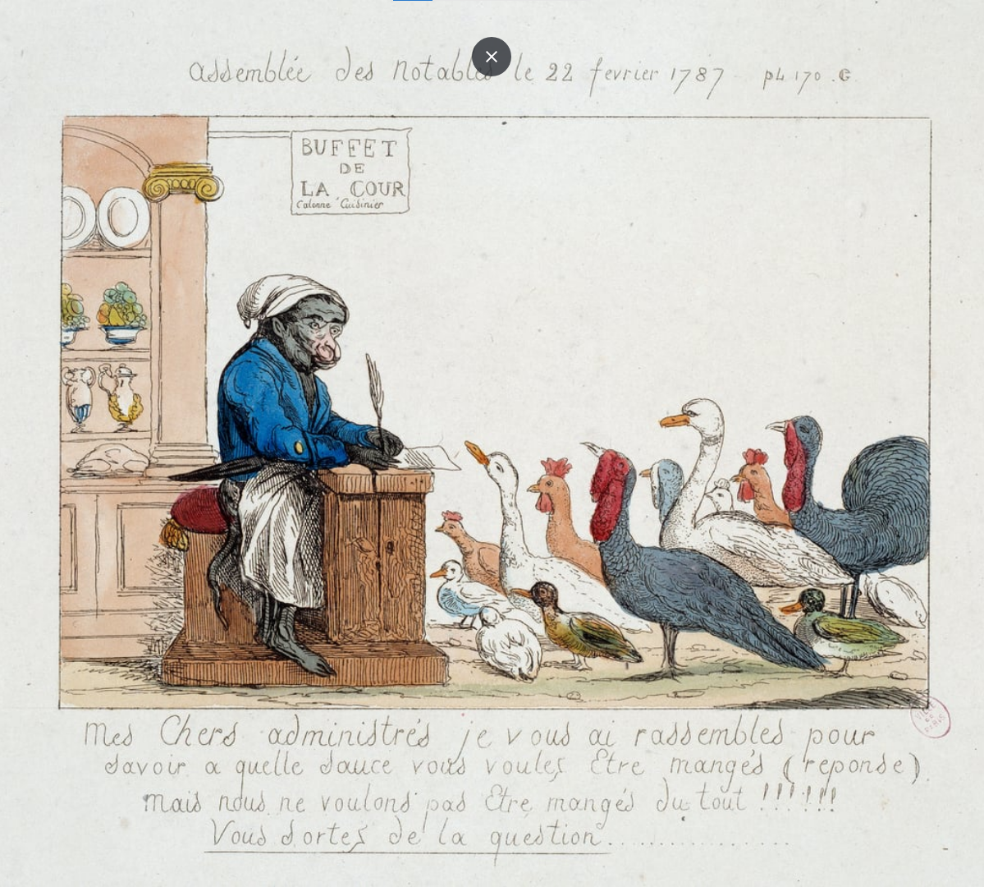

Slide 12
Etats généraux.
Convoqués le 8/08/1788.
Il faut choisir les circonscriptions électorales pour élire les représentants aux Etats Généraux et rédiger les cahiers de doléance.
Edit Royal du 24/01/1789 divisant la France en plus de 400 bailliages électoraux principaux ou secondaires.
Chaine complexe pour élire les députés. Assemblées de réduction.

Slide 13
Annonce de la convocation des Etats Généraux (5 juillet 1788) :
o Elections
§ par bailliages et non par Etats provinciaux.
§ par Ordre.
§ A différents niveaux.
o Nécessité de préciser ces bailliages (principaux et secondaires).
o Importance (vue par la suite) des conséquences de la désignation des députés.

Slide 14
Pourquoi des départements?
Remise en cause des structures administratives et des particularismes locaux
Volonté de représentation équitable.
Notes:
Page 94

Slide 15
Création des départements.
Loi du 22/12/1789.
Art. 1er. Il sera fait une nouvelle division du royaume en départements, tant pour la représentation que pour l'administration. Ces départements seront au nombre de soixante - quinze à quatre vingt-cinq.
Création de 83 départements le 4/03/1790.
Notes:
https://www.assemblee-nationale.fr/histoire/images-decentralisation/decentralisation/loi-du-22-decembre-1789-.pdf

Slide 16
Observations sur les premiers articles du décret.
Tous les Français sont frères et ne composent qu'une famille ; ils vont concourir de toutes les parties du royaume à la formation de leurs lois; les règles et les effets de leur gouvernement vont être les mêmes dans tous les lieux.
La nouvelle division du territoire commun détruit toute disproportion sensible dans la représentation, et toute inégalité d'avantages et de désavantages politiques.

Slide 17
Observations sur les premiers articles du décret. (2).
Cette division était désirable sous plusieurs rapports civils et moraux, mais surtout elle est nécessaire pour fonder solidement la constitution et pour en garantir la stabilité.
Que de motifs pour tous les bons citoyens d'en accélérer l'exécution !

Slide 18
Les projets de plans de division de la France.
29/09/1789 plan proposant une division en 80 départements sans prise en compte du détails des intérêts locaux.
Carrés de 18 lieues de côté. (En gros 70 km x 70 km) .
Non discuté.

Slide 19
Châssis figuratif du territoire de la France partagé en divisions égales entre elles conformément au rapport du Comité de Constitution fait à l'Assemblée Nationale, le 29 septembre 1789. Commission Sieyès. © Centre historique des Archives nationales - Atelier de photographie

Slide 20
Les projets de plans de division de la France (2).
11/11/1789 plan de Louis HENNEQUIN à partir duquel les députés de chaque province doivent tracer eux-mêmes les limites de leur département, en régularisant les limites des provinces.

Slide 21
Projet de division de la France en départements par Louis Hennequin en décembre 1789, d'après le plan proposé à l'Assemblée Nationale par son Comité de Constitution le 29 septembre 1789. © Centre historique des Archives nationales - Atelier de photographie

Slide 22
Les subdivisions.
Districts: création en 1790.
Chaque département sera divisé en districts, dont le nombre, qui ne pourra être ni au-dessous de trois, ni au-dessus de neuf, sera réglé par l'Assemblée nationale, suivant le besoin et la convenance du département, après avoir entendu les députés des provinces.
Cantons: création en 1790.
Chaque district sera partagé en divisions appelées cantons, d'environ quatre lieues carrées (lieues communes de France.)
Modifications possibles et aisées.
Réduction de leur nombre. Loi du 28 Pluviôse an VIII. Arrêtés de l’an X.
Arrondissements: Loi du 28 Pluviôse an VIII (17/02/1800);
L'arrondissement succède au district supprimé par le Directoire pour cause d'activisme révolutionnaire.
A partir de rassemblements de cantons.
Fixation des chefs-lieux.
Notes:
https://www.assemblee-nationale.fr/histoire/images-decentralisation/decentralisation/loi-du-22-decembre-1789-.pdf

Slide 23
La fixation des contenus et limites des départements et cantons.
Du ressort de l’Assemblée Nationale.
Le Comité de Constitution demande aux députés de chaque province de tracer eux-mêmes les limites de leur département.
Les députés locaux ne comprennent pas tous l’importance de la délimitation des départements. Ils étaient occupés par ailleurs.

Slide 24
Exemple de la Lorraine.

Slide 25
Lorraine en 1789 :
- Divisions politiques :
o Province des Trois-Evêchés.
o Province de la Lorraine et du Barrois.
(toutes les deux ayant un Parlement)
o Enclaves étrangères :
§ Principauté de Salm.
§ Comté de Créhange.
§ Comté de Saarwerden.
§ Etc.

Slide 26
Lorraine en 1789 :
- Divisions internes :
o Administratives :
§ généralités de Metz et Nancy avec chacune un intendant à leur tête.
§ généralités divisées en subdélégations : 12 pour Metz, 29 pour Nancy.
o Judiciaires :
§ bailliage, prévôté, sénéchaussée mais aussi justices seigneuriales.
§ Bailliages royaux : ressort de toute justice (baillage, prévôté, sénéchaussée…) ayant connaissance des cas royaux.
o Militaires :
§ 4 gouvernements militaires : Evêchés, Lorraine et Barrois, principauté de Sedan, Toul et Toulois.
§ 2 commandants en chef.
o Religieuses : 5 évêchés.

Slide 28
Essais de réorganisation territoriale de 1787 à 1789 :
§ création en 1787 de 2 assemblées provinciales (et d’assemblées de district et d’arrondissement):
§ Trois-Evêchés et Clermontois.
§ Lorraine et Barrois.
o Difficultés à définir les ressorts territoriaux : tendances séparatrices du Barrois ou demande de réunion Barrois-Clermontois par exemple.
o Réunions des Assemblées Provinciales.
o Difficultés à définir les limites des districts et arrondissements.

Slide 29
Travaux des Etats Généraux
o Ouverture 5 mai 1789.
o 11 novembre 1789 : adoption des principes généraux de la division de la France en départements. Les députés de chaque province doivent tracer eux-mêmes les limites de leurs départements.
§ Choix d’un plan de division.
§ Réunion en un seul ensemble des généralités de Metz et Nancy.
o Plan du 29 septembre 1789. 5 départements.
o Plan d’Aubry du Bochet d’octobre 1789. 7 départements.

Slide 31
Travaux des Etats Généraux (2)
o 3 aspects traités en parallèle :
§ Régularisation des limites de la province ; difficultés du côté de la Champagne (novembre 1789).
§ Division de la province en départements (décembre 1789).
§ Organisation et division interne de chaque département (janvier et février 1790).
o Importance du rôle des députés.
§ Si actifs et influents.
§ Si conscients de l’importance des conséquences locales des décisions.
§ En Lorraine surtout GOSSIN (de Bar) et HUON de GONCOURT (de Bourmont en Bassigny-Barrois).

Slide 32
Projet n° 3 de découpage de la Lorraine en 4 départements.

Slide 33
Plans découpage

Slide 34
Sud de la Lorraine en 1789.

Slide 35
Régularisation des limites de la province : conséquences sur le département des Vosges.
§ A l’est avec l’Alsace:
· ligne des crêtes et principauté de Salm
· Sainte-Marie-aux-Mines (partie lorraine), Sainte-Croix, Liepvre, l’Allemand Rombach, Saint-Hippolyte et Thanvillé rattachés à l’Alsace.
· Saales, Bruche, Ranrupt, Saint-Blaise, Colroy-la-Roche et le Han au département des Vosges.

Slide 37
Territoires à l’ouest et au sud-ouest avant la Révolution :
- duché de BAR :
o Barrois mouvant (dépendant du Parlement de Paris):
§ Bailliage de Bar le Duc.
§ Bailliage de Lamarche qui n’est pas d’un seul tenant.
o Barrois non mouvant (dépendant du Parlement de Nancy) :
§ Bailliage du Bassigny Bourmont (ou ancienne sénéchaussée de la Mothe et Bourmont).
- partie sud-ouest du duché de Lorraine : de Darney, Contrexéville, Bulgnéville à la rive droite de la Meuse à partir de Neufchâteau.

Slide 38
Territoires à l’ouest et au sud-ouest avant la Révolution (2):
Comté de Champagne : le saillant vosgien à l’ouest de la Meuse sauf : Liffol le Grand, Villouxel et Bazoilles sur Meuse (Barrois Mouvant, bailliage de Lamarche).
Vaucouleurs et ses environs étaient une enclave champenoise (rattachée à la France).
Importance de Neufchâteau.

Slide 39
Deux députés ont un rôle important dans la formation de la partie ouest du département des Vosges :
Pierre GOSSIN, lieutenant général du bailliage de Bar le Duc, représentant du Tiers Etat.
Jean Antoine HUOT de GONCOURT, seigneur de Goncourt, représentant du bailliage de Bourmont, désigné comme député des Trois Ordre du Bassigny Barrois.

Slide 40
Discussions pour définir la limite ouest.
Nombreux projets.
Discussions, marchandages.
Résultats:
Bourmont dans la Haute Marne.
Bourbonne-les-Bains pas dans les Vosges.
Lamarche à la tête d’un district.
Quelques contentieux ultérieurs.

Slide 41
Création du département :
§ Chef-lieu à choisir entre Epinal et Mirecourt.
§ 1er juin 1790 : choix d’Epinal.
§ Epinal siège des tribunaux civil et criminel du département (contre Mirecourt pour le criminel)

Slide 42
Organisation et division interne du département des Vosges .
§ Formation des districts assez facile car :
· Les territoires de ce département sont presque tous issus de la Généralité de Nancy.
· Chaque ville importante avait déjà son aire d’influence propre.
§ Quelques discussions :
· Rambervillers et Bruyères plutôt que Charmes.
· Bulgnéville rattaché à Neufchâteau plutôt qu’à Lamarche.
§ Accord du 20 mars 1790 entre les députés concernés.
· 9 districts.
· Subdivision de chaque district en cantons et liste des localités les composant.

Slide 43
Principauté de Salm
· incorporée, provisoirement, le 2 mars 1793 au département des Vosges. Formation d’un district provisoire.
· Réunion de 9 communes du Bas Rhin au district de Senones le 23 Pluviôse an III: Ruff, Wick, Schirmeck, Rothau, Neuviller, Natzwiller, Wildersbach, Walderbach et Boerenback.
· 1er Germinal an III : rattachement de Moyenmoutier et Roche-Libre au district de Senones.
· 10 Germinal an III : formation de 6 cantons.
Notes:
Voir « Vallées des Vosges non vosgiennes » et « Vallée de la Bruche, historique des communes ».

Slide 44
Notes:
Plusieurs rivières comme frontière: la Bruche, la Plaine

Slide 45
Suite à la guerre de 1870
· Perte du canton de Schirmeck (sauf Raon-la-Plaine) et du canton de Saales (sauf Colroy-la-grande, la Grande-Fosse, la Petite-Fosse, Lubine, Lusse et Provenchères).
· Création du canton de Provenchères.

Slide 47
Quelques informations (1).
5. II sera établi, au chef-lieu de chaque département, une assemblée administrative supérieure, sous le titre d'Administration de département.
6. Il sera également établi, au chef-lieu de chaque district, une assemblée administrative inférieure, sous le titre d'Administration de district.
7. Il y aura une municipalité en chaque ville, bourg, paroisse ou communauté de campagne.
Notes:
https://www.assemblee-nationale.fr/histoire/images-decentralisation/decentralisation/loi-du-22-decembre-1789-.pdf

Slide 48
Quelques informations (2).
Ressorts judiciaires.
Tribunaux correctionnels créés dans chaque département par la loi du 21 Vendémiaire an IV.
Création d’un tribunal de 1ère instance dans chaque arrondissement (27 Ventôse an VIII).
Justice de Paix dans chaque canton.
Collecte des impôts.
Dans le cadre du district jusqu’en l’an IV.
Dans des arrondissements de recette (décret du 10 Pluviôse an IV).
Notes:
Page 368,

Slide 49
Quelques informations (3).
Armée: le 25/02/1791 sont créées 23 divisions militaires, chacune composée de plusieurs départements entiers.
Carte ecclésiastique catholique: en 1790 un diocèse par département. Reconnue par le Concordat de 1801.
Administration départementale: création des préfets le 17/02/1800.

Slide 50
Evolution continuelles.
Nombres de départements.
Limites de départements.
Chefs-lieux d’arrondissement et de canton.
Modifications du nombre et des limites d’arrondissement.
Création et suppression de cantons.

Slide 51
De 83 à 90 départements.
1793 Loire à partir de Rhône et Loire pour punir Lyon de son soulèvement contre la Convention.
1793 Vaucluse suite au rattachement des possessions papales d’Avignon et du Comtat Venaissin le 14/09/1791.
1808 Tarn et Garonne à partir de la Haute Garonne, du Gars, du Lot et Garonne, du Lot et de l’Aveyron suite à demande de Montauban.
1860 Alpes Maritimes (déjà de 1793 à 1814 ).
1860 Savoie et Haute Savoie suite au traité de Turin.
1922 Territoire de Belfort (ex arrondissement subsidiaire du Haut-Rhin).

Slide 52
Cet exposé est largement basé sur le livre de Jean-Louis MASSON : Histoire administrative de la Lorraine Des provinces aux départements et à la région. Paru aux Editions Fernand LANORE en 1982.

